Slide 1

EL YAZISI
TANIMA
YAPAY ZEKA PROJESİ
210609027 - Zehra GÜRCAN
2106099028 - Esmanur AYRIÇ
- Begüm AKYOL

Slide 2
PROBLEM TANIMI
1.
2.
3.
Projemizin amacı .jpg uzantılı resim dosyalarından kelime okuyabilen bir yapay zeka geliştirmektir
Program, ona verilen fotoğrafların içerisinde hangi karakterlerin olduğunu daha önceki deneyimlerinden yararlanarak tahmin etmeye çalışacaktır.
Yapay zekanın öğrenme, deneyim kazanma ve bu sayede daha önce hiç görmediği bir fotoğraftan çıkarım yapabilme özelliğini kazanması amaçlanmıştır.

Slide 3
DENENEN MODELLER
Problemin çözümü için birkaç farklı çözüm denenmiştir. Bu çözüm yöntemleri arasında CNN, RNN, LSTM, CTC ve Transfer Learning bulunmaktadır.
Bu çözüm yöntemleri kullanılarak ayrı ve daha komplike bir model tasarlamak amaçlanmıştır.
Ancak en sonunda model olarak CNN daha uygun görülmüştür. Çünkü daha komplike olan model aşırı öğrenmeye yol açarak programın sürekli aynı sonucu döndürmesine sebebiyet vermiştir.

Slide 4
HANGİ MODEL VE NEDEN?
LSTM
LSTM'ler, RNN'lerin geliştirilmiş bir versiyonudur ve özellikle uzun vadeli bağımlılıkları öğrenme yeteneği sayesinde el yazısı tanıma alanında önemlidir. Özellikle, uzun metinlerdeki veya büyük dökümanlardaki karakter dizilerini analiz etmek için etkilidirler.
CNN
CTC
CNN'ler, görüntülerin analizinde yaygın olarak kullanılır. Çünkü özellikle el yazısı karakterler gibi görsel verilerdeki uzaysal yapıyı algılamak için idealdirler. Farklı özellikleri tanıyarak karakterlerin belirlenmesinde önemli bir rol oynarlar.
CTC, modelin giriş ve çıkış uzunluklarının eşleşmediği durumlarda kullanılır. Bu projede CTC, CNN ve RNN kullanılarak daha komplike bir model oluşturma denemesi sırasında giriş çıkış uzunluklarını birbirine uygun hale kullanmak için kullanılması amaçlanmıştır.
RNN
TRANSFER LEARNING
RNN'ler, önceki girdilere dayalı bir zaman serisi analizi yapmak için kullanılır. El yazısı tanıma durumunda, karakterleri belirlemek için kullanılabilirler çünkü karakterler bir dizi olarak ele alınabilir. RNN'ler, karakterlerin bağımlılığını ve sıralı yapısını tanımak için kullanılır.
Daha önceden eğitilmiş bir modeli projeye adapte etmek için kullanılmak istenmiştir.

Slide 5
MODELİN GENEL MİMARİSİ
TASARLANAN MODEL VE AÇIKLAMASI
Model, Sequential API kullanılarak oluşturulmuştur. Evrişimli (Conv2D) ve yoğun (Dense) katmanlar kullanılarak oluşturulmuştur. Her bir evrişimli katmanın ardından, aşırı uydurmayı önlemek için Dropout ve BatchNormalization katmanları eklenmiştir.
EVRİŞİMLİ KATMANLAR
Model, evrişimli katmanlarla başlar. Evrişimli katmanlar, görüntüler üzerinde belirli özelliklerin algılanmasına yardımcı olur. Her bir evrişimli katmanda, özellik haritalarını çıkarmak için çekirdekler kullanılır.
AKTİVASYON KATMANLARI
Aktivasyon fonksiyonu olarak ReLU (Rectified Linear Unit) kullanılmıştır. ReLU, hesaplama maliyeti düşük ve hesaplama hızı yüksek olduğu için tercih edilir.

Slide 6
BATCH NORMALIZASYONU
BatchNormalization, ağın istikrarlı bir şekilde eğitilmesine yardımcı olur. Girdi katmanının normalize edilmesi, eğitim sürecini hızlandırır ve daha iyi sonuçlar elde edilmesini sağlar.
DROPOUT KATMANLARI
Dropout, ağın aşırı uyumu önler. Eğitim sırasında rastgele bir şekilde belirli bir oranda nöronları devre dışı bırakır. Bu, ağın farklı özelliklere dayanıklı olmasını sağlar.
DENSE KATMANLARI
Yoğun (Dense) katmanlar, evrişimli katmanlardan gelen özellik haritalarını düzleştirir ve sınıflandırma için kullanılabilir hale getirir. Son yoğun katmanda, verilen giriş görüntüsünün hangi sınıfa ait olduğunu tahmin etmek için bir softmax aktivasyon fonksiyonu kullanılır.
OPTIMIZER VE KAYIP FONKSİYONU
Model, Adam optimizer ve sparse categorical crossentropy kayıp fonksiyonu kullanılarak derlenmiştir. Adam optimizer, eğitimi hızlandıran ve daha iyi sonuçlar sağlayan bir optimizasyon algoritmasıdır.
EĞİTİM
Model, eğitim verileri üzerinde eğitilir ve doğrulama verisi üzerinde değerlendirilir. Ayrıca, erken durma (early stopping) kullanılarak aşırı uyumu önlemek için eğitim durdurulabilir.

Slide 7
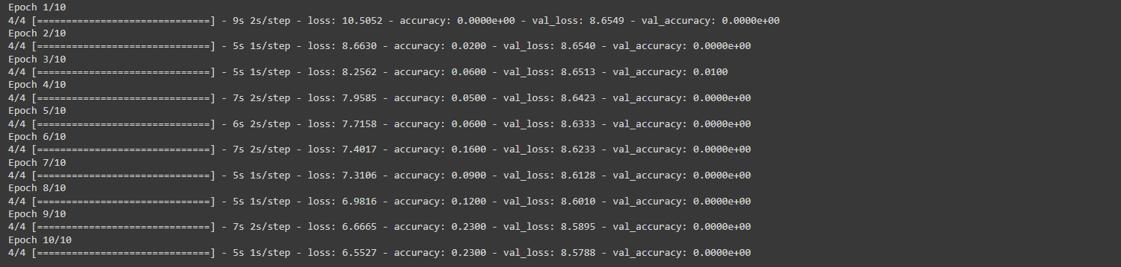
Eğitim ve Doğrulama Kaybı (Loss)
Eğitim ve Doğrulama Doğruluğu (Accuracy)
Eğitim Kaybı: Eğitim kaybı başlangıçta çok yüksek (10.5052) ve eğitim süreci boyunca sürekli olarak azalmaktadır, bu da modelin eğitim verileri üzerinde öğrenmeye devam ettiğini gösterir. Eğitim kaybı, son epochta 6.5527'ye düşmüştür.
Eğitim Doğruluğu: Eğitim doğruluğu başlangıçta çok düşük (%0) ve eğitim süreci boyunca artış göstermektedir. Son epochta eğitim doğruluğu %23'e çıkmıştır. Bu, modelin eğitim verileri üzerinde belirli bir başarıya ulaştığını gösterir.
Doğrulama Kaybı: Doğrulama kaybı da başlangıçta yüksek (8.6549) ve hafif bir düşüş göstermektedir (son epochta 8.5788). Ancak, doğrulama kaybındaki azalma oldukça yavaştır ve neredeyse sabit kalmaktadır.
Doğrulama Doğruluğu: Doğrulama doğruluğu, tüm epochlar boyunca sıfırdır. Bu, modelin doğrulama verileri üzerinde neredeyse hiç doğru tahminde bulunamadığını gösterir.

Slide 8
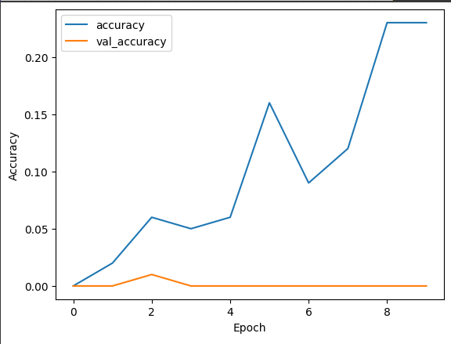
DOĞRULUK GRAFIĞI
EĞITIM DOĞRULUĞU
Eğitim doğruluğu sürekli ve dalgalı bir şekilde artıyor. Bu, modelin eğitim verisinde daha iyi performans gösterdiğini ve bu veriyi öğrenmeye devam ettiğini gösterir. Ancak artıştaki dalgalanmalar, modelin eğitimi sırasında bazı minibatch'lerde zorlandığını veya overfitting yapmaya başladığını gösterebilir. Yine de genel trendin artış yönünde olması, modelin eğitim verisini öğrenmekte olduğunu gösterir.
DOĞRULAMA DOĞRULUĞU
Doğrulama doğruluğunun sıfırda sabit kalması ve hafif dalgalanması, modelin doğrulama verisinde hiç doğru sınıflandırma yapamadığını gösterir. Bu, ciddi bir sorundur ve modelin doğrulama verisi üzerinde hiçbir genelleme yapamadığını gösterir.

Slide 9
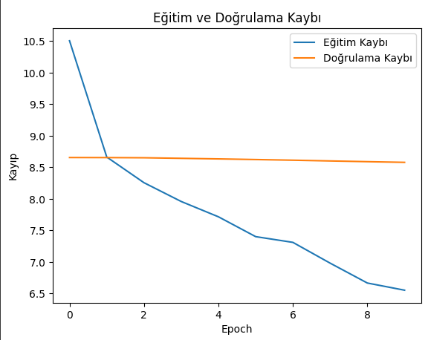
KAYIP GRAFIĞI
EĞITIM KAYBI
Eğitim kaybının sürekli düşmesi, modelin eğitim verisine giderek daha iyi uyum sağladığını gösterir. Eğitim kaybının neredeyse sıfıra inmesi, modelin eğitim verisindeki örnekleri çok iyi öğrendiğini gösterir.
DOĞRULAMA DOĞRULUĞU
Doğrulama kaybının 8-8.5 arasında sabit kalması, modelin doğrulama verisi üzerinde neredeyse hiç ilerleme kaydetmediğini ve doğrulama verisinde kötü performans gösterdiğini belirtir. Bu, modelin doğrulama verisi üzerinde genelleme yapamadığını gösterir.
Model eğitim verisinde çok iyi performans gösterirken doğrulama verisinde başarısız oluyor. Bu, genellikle overfitting, veri seti farklılıkları, model mimarisi sorunları veya hiperparametre ayarları gibi nedenlerden kaynaklanır.

Slide 10
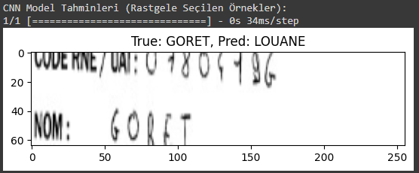
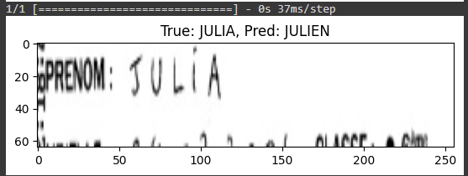
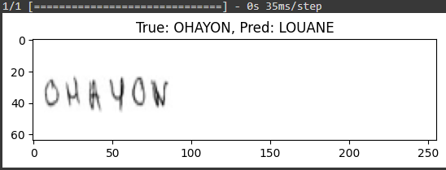
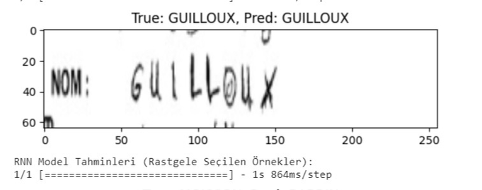
DEĞERLENDIRME VE SONUÇLAR
Günün sonunda tasarlanan model CNN kullanarak resim dosyalarında el yazısı okumayı amaçlar. Ancak kod overfitting yapmaktadır.
Overfitting’i engellemek için kod basitleştirilmiş ve veri seti boyutunda gerekli güncellemeler yapılmıştır. Ve CNN modelinin içine dropout katmanları ve erken durdurma fonksiyonu da eklenmiştir.
Ancak overfitting sorunu maalesef çözülememiştir. Örneklerde görüldüğü üzere overfitting sebebiyle kodun verdiği 4 örneğin sadece 1 tanesi doğrudur.

Slide 11
DİNLEDİĞİNİZ İÇİN
TEŞEKKÜRLER

